Slide 1
ỦY BAN NHÂN DÂN HUYỆN HM TRƯỜNG THCS ĐÔNG THẠNH
CÔNG NGHỆ 6
BÀI 5:
BẢO QUẢN VÀ CHẾ BIẾN THỰC PHẨM TRONG GIA ĐÌNH (TIẾT 3)
GIÁO VIÊN BỘ MÔN

Slide 2
KIỂM TRA BÀI CŨ
Dựa vào các hình ảnh dưới đây, em hãy trình bày quy trình thực hiện món rau muống luộc.

Slide 3
KIỂM TRA BÀI CŨ
Em hãy sắp xếp các hình ảnh thực hiện món cơm rang trứng vào từng bước của quy trình chế biến cho phù hợp: Sơ chế nguyên liệu, chế biến món ăn, trình bày món ăn.

Slide 4
QUY TRÌNH | HÌNH ẢNH
Sơ chế nguyên liệu
Chế biến món ăn
Trình bày món ăn

Slide 5
BÀI 5: BẢO QUẢN VÀ CHẾ BIẾN THỰC PHẨM TRONG GIA ĐÌNH (TIẾT 3)
TIẾT 3:
III. THỰC HÀNH CHẾ BIẾN MÓN ĂN
KHÔNG SỬ DỤNG NHIỆT:

Slide 6
MỤC TIÊU BÀI HỌC
• Nêu được vai trò, ý nghĩa của việc bảo quản và chế biến thực phẩm.
• Trình bày được một số phương pháp bảo quản, chế
biến thực phẩm phổ biến.
• Lựa chọn và chế biến được món ăn đơn giản theo
phương pháp không sử dụng nhiệt.
• Chế biến thực phẩm đảm bảo an toàn, vệ sinh.

Slide 7
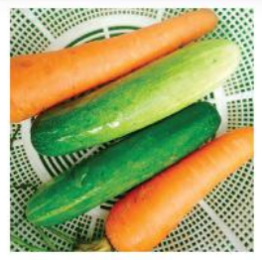
III. Thực hành chế biến món ăn không sử dụng nhiệt
Sơ chế nguyên liệu
Cà rốt được gọt vỏ và rửa sạch
Dưa chuột được rửa sạch

Slide 8
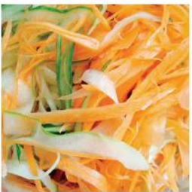
III. Thực hành chế biến món ăn không sử dụng nhiệt
Sơ chế nguyên liệu
Cắt, thái từng loại nguyên liệu, kích thước đều nhau

Slide 9
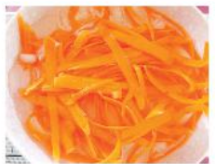
III. Thực hành chế biến món ăn không sử dụng nhiệt
Sơ chế nguyên liệu
Cắt, thái từng loại nguyên liệu kích thước đều nhau
Ngâm nước muối 30 phút → xả lại với nước sạch → các nguyên liệu mất mùi hăng

Slide 10
III. Thực hành chế biến món ăn không sử dụng nhiệt

1. Quy trình chung:
*Bước 1. Sơ chế nguyên liệu:
- Làm sạch các loại nguyên:
+ Cà rốt gọt vỏ, rửa sạch
+ Dưa chuột rửa sạch
➔ Cắt, thái từng loại
- Ngâm nước muối 30 phút→ xả lại với nước nhiều lần

Slide 11
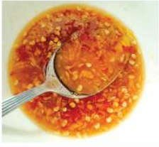
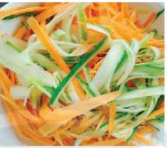
III. Thực hành chế biến món ăn không sử dụng nhiệt
2. Chế biến món ăn
Pha hỗn hợp nước mắm trộn nộm → tỉ lệ thích hợp
Trộn cà rốt + dưa chuột + hỗn hợp nước mắm → nguyên liệu thấm đều gia vị

Slide 12
III. Thực hành chế biến món ăn không sử dụng nhiệt

*Bước 2. Chế biến món ăn:
- Pha hỗn hợp nước mắm trộn nộm: hỗn hợp dầu giấm và nước mắm chua ngọt...
- Trộn cà rốt, dưa chuột với nước mắm trộn nộm → thấm đều gia vị

Slide 13
III. Thực hành chế biến món ăn không sử dụng nhiệt
3. Trình bày món ăn
Đặt nộm ra đĩa → trang trí đẹp mắt
Trình bày kèm nước mắm trộn nộm pha loãng

Slide 14
III. Thực hành chế biến món ăn không sử dụng nhiệt

Bước 3. Trình bày món ăn
- Đặt nộm ra đĩa, trang trí đẹp mắt
- Trình bày kèm nước mắm trộn nộm pha loãng
2. Yêu cầu kĩ thuật:
- Món ăn ráo nước, có độ giòn và không bị nát
- Có mùi thơm, màu sắc đặc trưng của các nguyên liệu
- Vị vừa ăn

Slide 15
Dựa vào quy trình trộn hỗn hợp thực phẩm, em hãy thực hiện một món trộn dầu giấm hoặc món nộm với nguyên liệu tự chọn

Slide 16
dẶn dò
Chép bài vào tập công nghệ từ LMS hoặc từ trang web của trường.
Học thuộc bài 5 (phần I học hết, phần II học phần 1,2)
Xem trước bài dự án 2

Slide 17
BÀI HỌC KẾT THÚC

